Slide 1
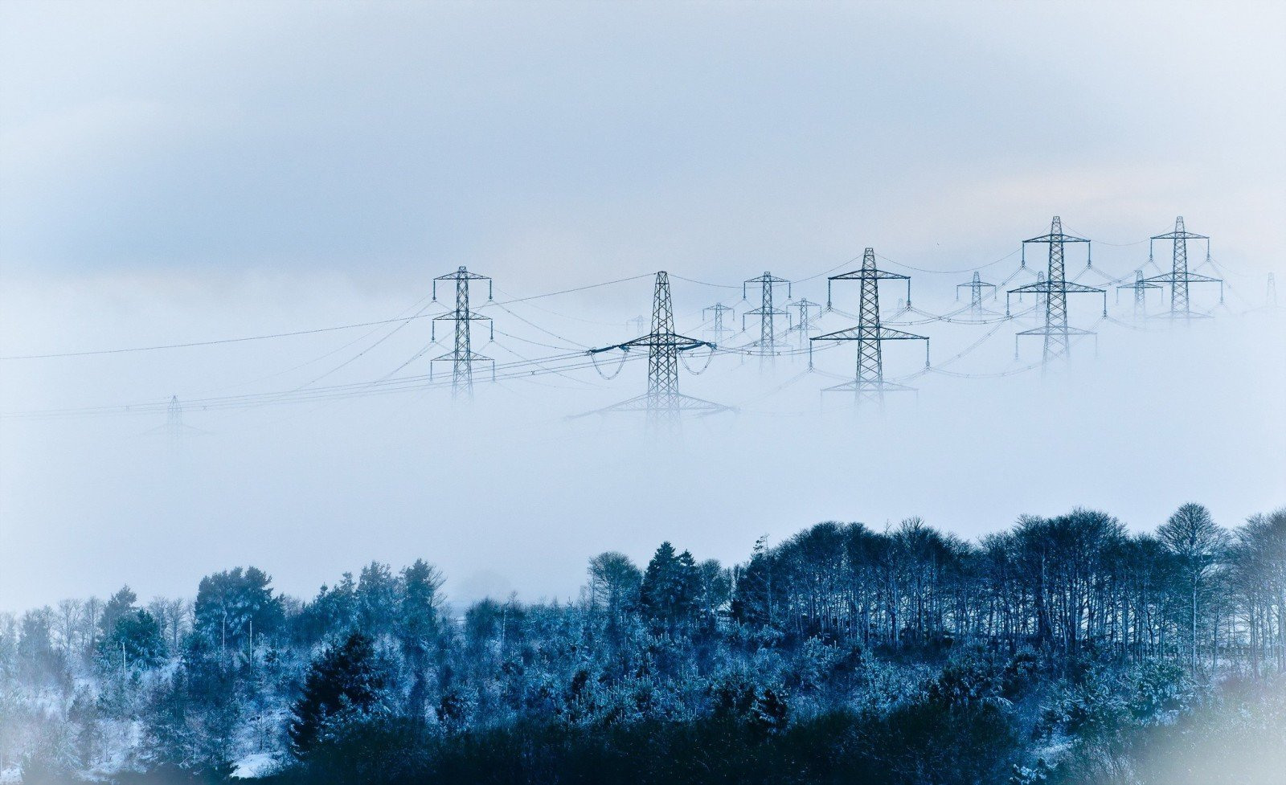
Нейродиагностика ВЛЭП
Группа ЭЭб-22-2

Slide 2
Команда «The Amazing boys and a girl»
Максимов Глеб
Помешкин
Никита
Сирук
Яков
Литвинов
Андрей
Плеханова Екатерина
Пономарев Антон
Цель и задачи

Slide 3
Актуальность, проблема и целевая аудитория
Проблемы, связанные с диагностикой ВЛЭП конкурирующих методов диагностики:
невысокая эффективность
большие трудозатраты
поднять эффективность и уменьшить трудозатраты можно с помощью перспективных современных нейросетевых архитектур, как средств детекции повреждённых участков ВЛЭП
Организации, обслуживающие ВЛЭП

Slide 4
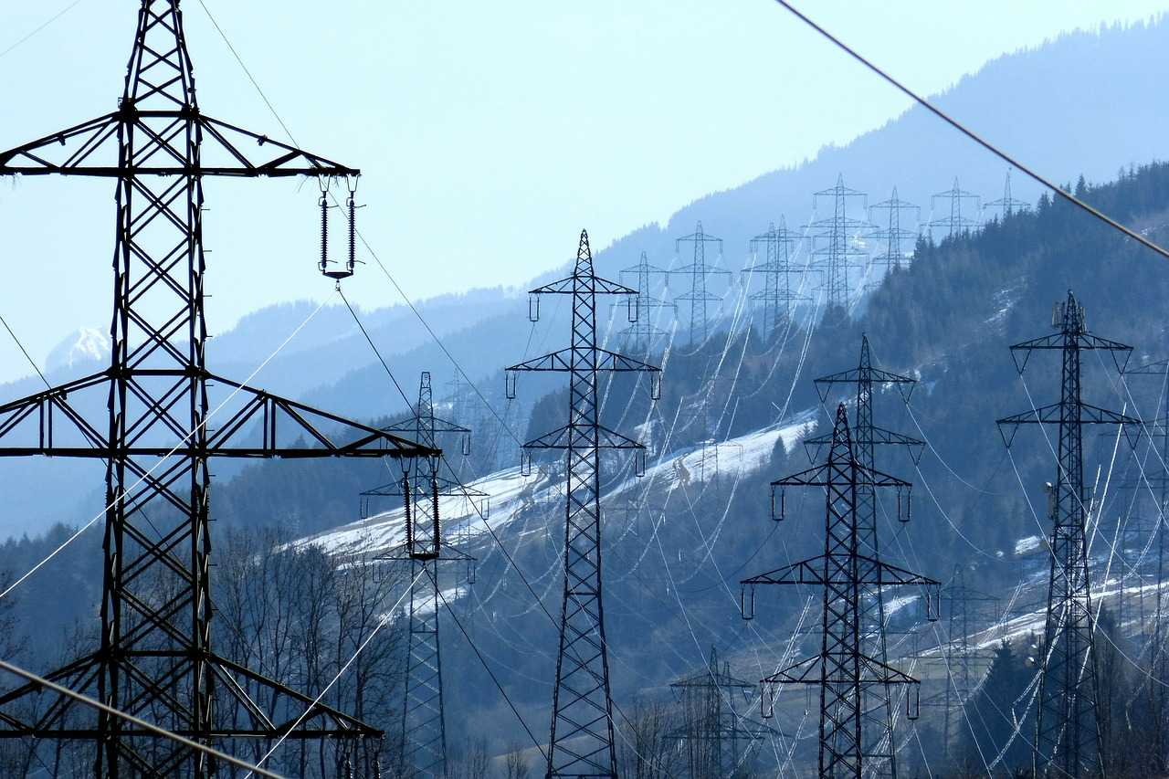
Цель и задачи
Разработать метод диагностики ВЛЭП, а именно обучить уже существующую нейросеть определять тип повреждений линейных изоляторов по конкретным изображениям.
изучить основные принципы работы нейронных сетей
обучить нейросети в соответствии с исходными данными
провести сравнительный анализ с аналогичными нейросетями
проанализировать полученные данные и сделать вывод

Slide 5
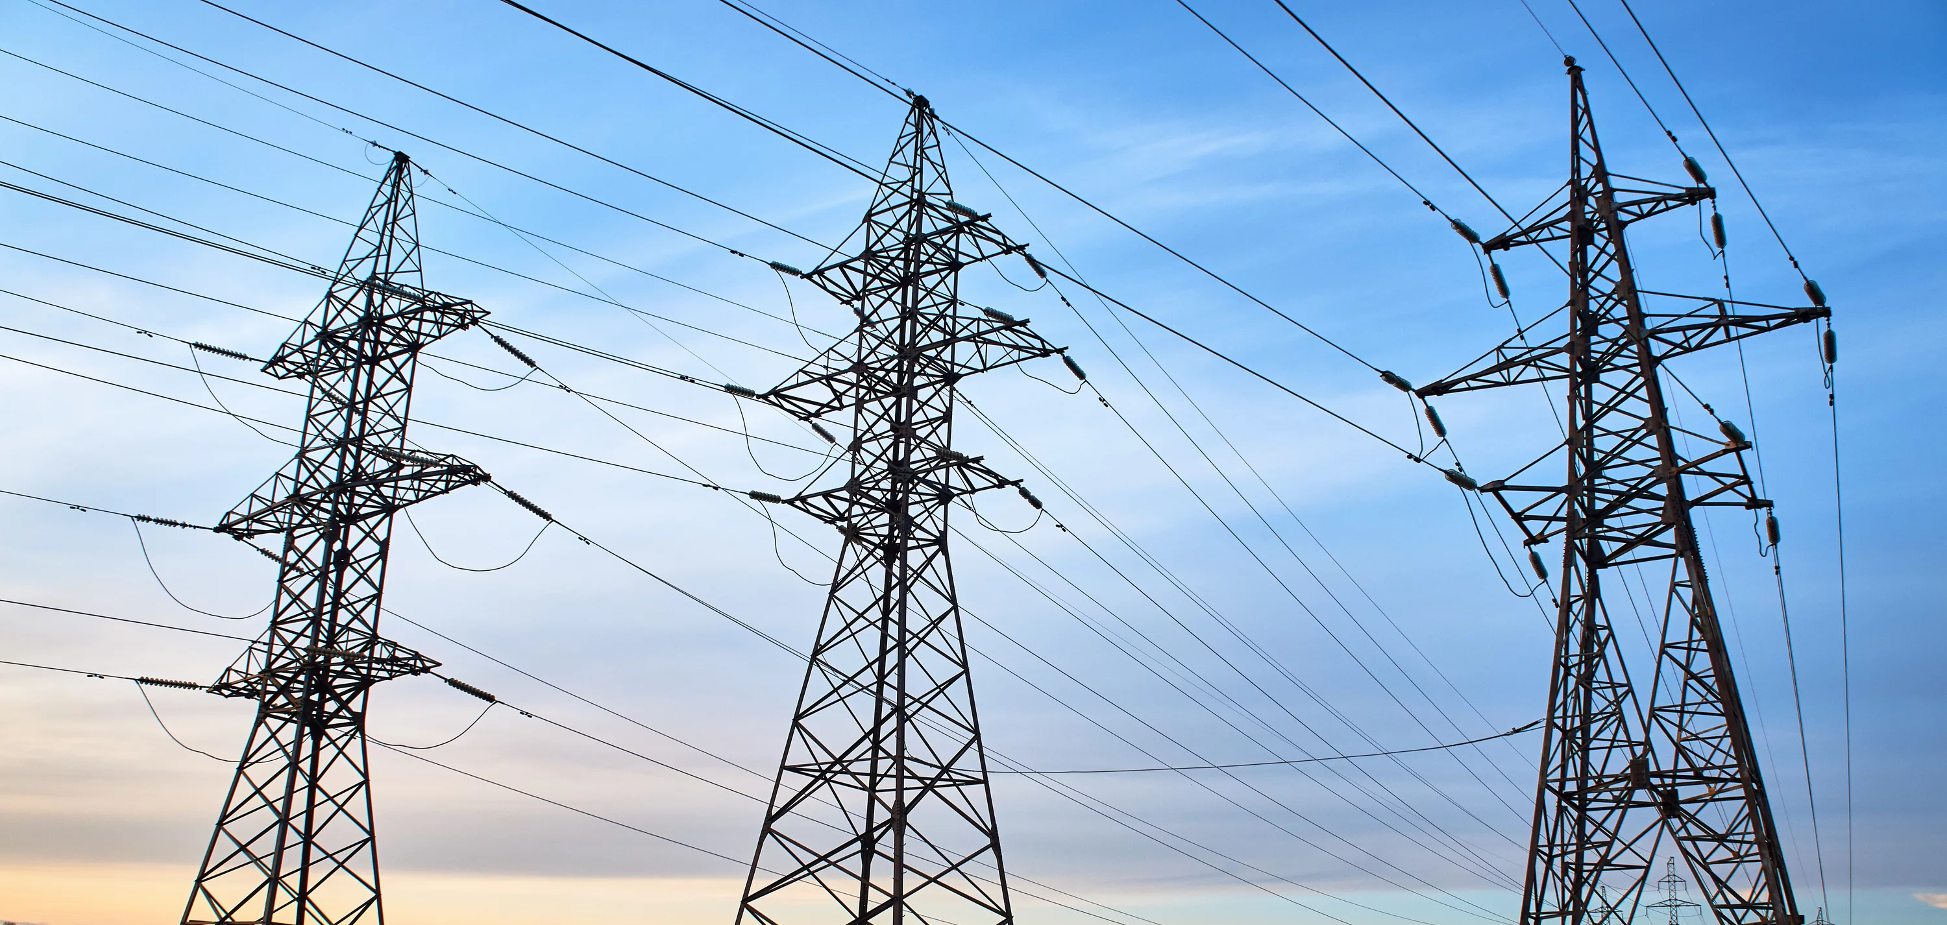
Аналоги

